Slide 1
La Rose d’Estavayer-le-Lac
Notes:
Palé de gueules et d’or de six pièces, à la fasce d’argent chargée de trois roses de gueules.

Slide 3
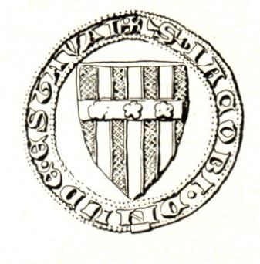
1) Sceau de Renaud II coseigneur d’Estavayer, 1230
2) sceau de Guillaume II, coseigneur d’Estavayer, branche aînée, 1230
3) Sceau de Jacques d’Estavayer-Cugy, vers 1260, version adoptée déjà en 1233, par Renaud II
Les armoiries des seigneurs d’Estavayer durant la première moitié du XIIIe siècle, non encore fixées. Deux motifs se font concurrence : le brochet et les trois roses.
Notes:
On ne sait pour quelle raison les Estavayer ont adopté la rose. C’est un motif, un «meuble» comme disent les héralistes, très fréquent, vertus diverses positives, armour courtois, etc…

Slide 4
Les Estavayer-Chenaux, alliés des seigneurs de Grandson Pierre d’Estavayer-Chenaux, constructeur du château de Chenaux dès 1284, neveu d’Othon de Grandson Guillaume d’Estavayer-Chenaux, « fondateur » du couvent des Dominicaines en 1316, archidiacre de Lincoln
Notes:
Les coseigneurs se partageaient le territoire d’Estavayer, les Estavayer-Chenaux étaient seigneurs de Nuvilly. Cette pourquoi la commune adopte ces armes en 1941, certainement sous l’experte suggestion de Hubert de Vevey.
Il n’y a bien sûr aucun rapport entre la guerre des 2 roses, postérieure à 1450, et les Estavayer qui n’ont pas fait souche en Angleterre, à la différence des Grandson. Ce conflit pour la couronne royale intervient entre deux prétendants à la couronne royale, l’un est duc d’York, l’autre duc de Lancastre. Le premier arbore une rose rouge à ses armoiries, l’autre une rose blanche.

Slide 5
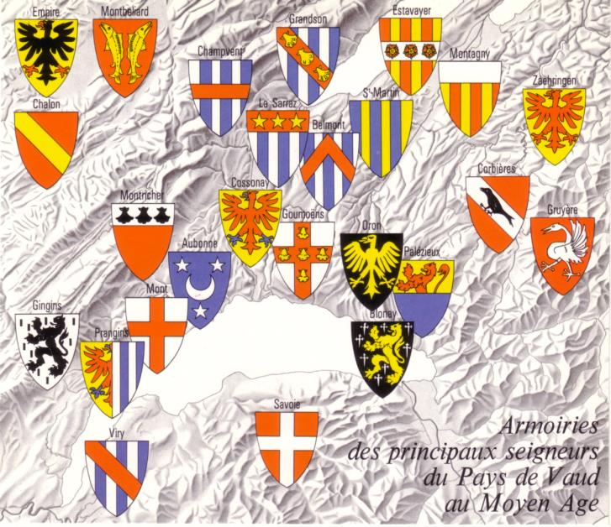

Slide 6
Les armoiries des Estavayer-Chenaux : tombées dans l’oubli
Eglise Saint-Laurent, clef de voûte de la première travée du chœur, vers 1392, aux armes des Estavayer-Chenaux, soit celles de Guillaume et Jean d’Estavayer-Chenaux
Chœur de l’église des Dominicaines, plaque commémorative du fondateur Guillaume d’Estavayer, mais les armoiries auraient dû être celles de Chenaux !

Slide 7
Les Estavayer-Cugy
Sceau de Renaud d’Estavayer,
constructeur du château de Savoie, 1296
Sceau de Guillaume d’Estavayer, fils de Renaud, grand oncle de Girard d’Estavayer-Cugy, 1340

Slide 8
Estavayer contre Grandson, le duel judiciaire de 1397 entre Othon III de Grandson et Girard d’Estavayer, seigneur de Cugy
Sceau de Guillaume de Grandson,
seigneur de Grandcour et Cudrefin,
Père d’Ohton III, 1348
Sceau de Girard d’Estavayer, seigneur de Cugy, 1405

Slide 9
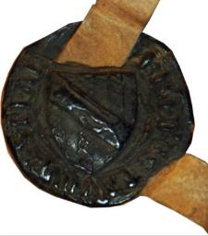
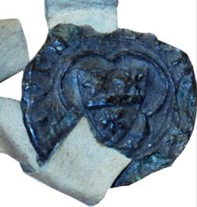
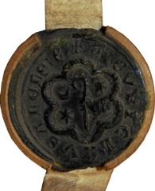
Sceau de l’évêque de Lausanne, 1251
Sceau du doyen d’Avenches, 1333
Sceau du doyen d’Avenches, 1349
Sceau du curé de Montbrelloz, 1325
Sceau de l’official de Lausanne, 1442
Sceau de Philippe d’Estavayer
Curé de St-Aubin >
< Sceau du curé de Font, 1325
Notes:
La ville n’a pas de sceau spécifique. Les actes officiels où l’entité communale est impliquée montrent les sceaux de la paroisse représenté par son curé, les actes sont passés essentiellement à la curie de l’évêque de lausanne mais surtout à celle du doyen d’Avenches
Le curé de Font, est alors Hermann de Vuillens, représentation non pas de molettes car on pense à La Molière, mais de quintefeuilles.
En 1340, et 1437 encore, la ville, dans deux transactions avec des particuliers, signale qu’elle n’a pas de sceau et demande que cela soit celui d’un de ses coseigneurs qui la représente et authentifie l’acte.

Slide 10
Le sceau du curé d’Estavayer, Henri de la Molière, 1347. On reconnaît dans l’écu la molette qui caractérise les armes des sires de la Molière. Le personnage est saint Laurent, dont on reconnaît l’instrument de son supplice, le gril.

Slide 11
Estavayer, la branche aînée, leur chapelle à Saint-Laurent
Sceau d’Aymon II d’Estavayer, coseigneur de la branche aînée, 1326-1339
Notes:
Chapelle nord de l’église saint-Laurent, il s’agit de la chapelle funéraire de la branche aînée. Les murs les plus anciens remontent à 1390, première étape de la reconstruction de l’église. Les voûtes sont beaucoup plus tardives, du début du XVIe siècle.
Représentation des 10 000 martyres, commande passée par Catherine de Glâne peu après les guerres de Bourgogne évoquant notamment la mort de son mari Claude d’Estavayer, qui avait défendu la ville contre les armées confédérées et notamment contre les fribourgeois. Le cycle est repeint dans les années 1525 à l’initiative de son fils Philippe qui lui, se rapproche de Fribourg, en devenant notamment son combourgeois. Cela explique la présence de Saint-Nicolas et aussi de Ste Catherine, les patrons de Fribourg.

Slide 12
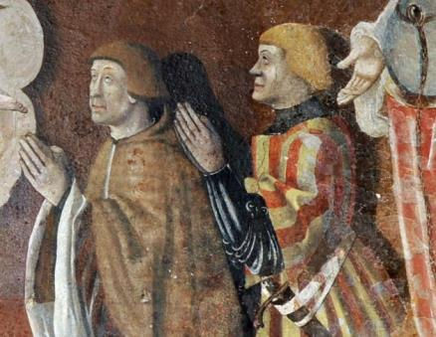
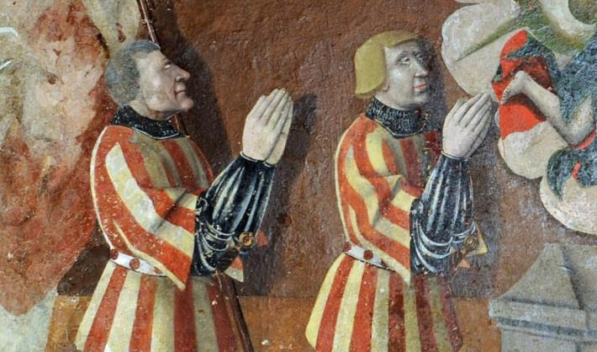
Jacques, Chanoine, frère de Philippe et François d’Estavayer, fils de Philippe Philippe et Jean d’Estavayer
L’assomption de la Vierge, vers 1525

Slide 13
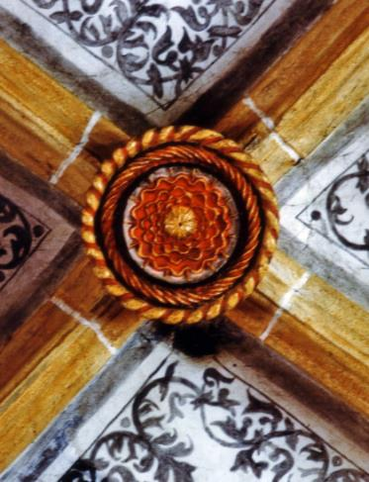
Les premières Roses de la ville, 1502, 1505
Eglise Saint-Laurent, nef, clef de voûte aux armes de la ville, vers 1502
Rose de la ville d’Estavayer, chœur église St-Laurent 1505 >

Slide 14
Siège de célébrants, 1523-25, commande de la ville soutenue par l’évêque de Lausanne Sébastien de Montfalcon et par Claude d’Estavayer, évêque de Belley

Slide 15
Saint-Laurent, surélévation du clocher, 1525, par les valsésiens Pierre et Jacques Ruffiner, installés à Fribourg

Slide 16
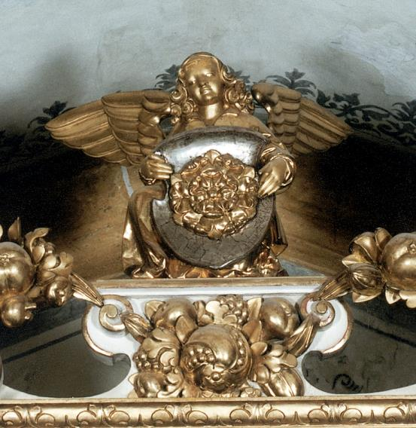
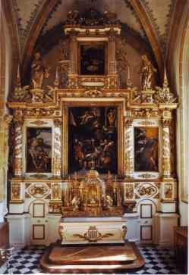
Le maître autel de Jean-François Reyff, 1638-1641
Notes:
Peintures de Pierre Crolot, martyre de St Laurent au milieu flanqués de St Laurent et St Roch, représentation de la Trinité au-dessus et encore au-dessus : la Rose d’Estavayer ! Indiquer que la réalisation a été possible avec la vente de la forêt communale de la Tempesterie, situé au pied du Chasseron sur la commune de Bullet.
Côté Italien peut-être issu des indications données par l’avoyer du moment Pierre Krummenstol, qui a beaucoup séjourné en Italie.

Slide 17
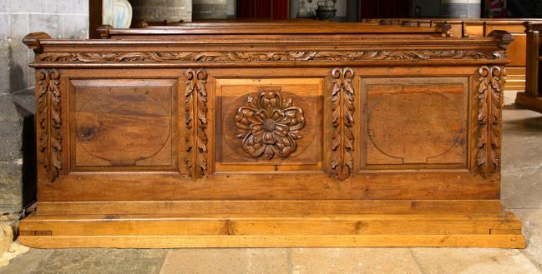
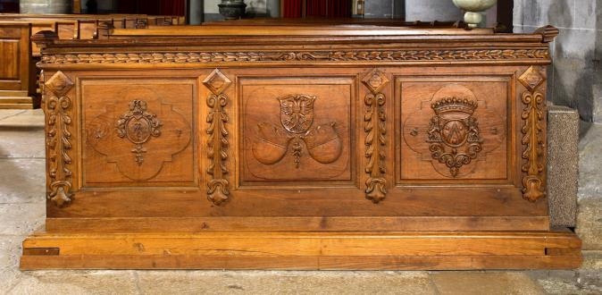
Eglise St-Laurent
Les bancs du Conseil de la ville, 1709, avec la Rose
En bas: groupe de bancs plus récents, inspirés de ceux du conseil, armoiries du suzerain LLEE de Fribourg, au centre flanquées de celles de son avoyer/bailli François-Joseph, Ignace Lanther (1749-1754) et son épouse Marie-Anne Ballon
Notes:
Les bancs du conseil réalisée par une artisan local, Jean-Pierre Broye, restauré par l’atelier de Gaston Demierre

Slide 18
armes François III d’Estavayer, coseigneur d’Estavayer , et de Charlotte du Fresnois alias Martin, 1597
Armes de Jean-Baptiste d’Estavayer,
seigneur de Bussy, établi à
Moudon et de Benoite de Blonay, 1597
Rose non héraldique mais très proche
des armes de la ville, en honneur à
cette dernière
Les derniers coseigneurs d’Estavayer soignent leurs relations avec la ville

Slide 19
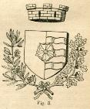
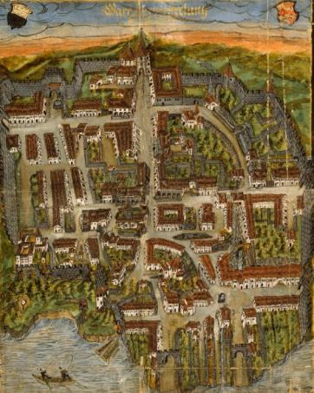
Une forme plus élaborée : le parti de gueules et d’argent à trois fasces ondées et à la rose brochant le tout, attesté à la fin du XVIe siècle, peut-être déjà en 1508
La représentation de Joseph Hörttner à l’occasion du mariage de Philippe d’Estavayer, seigneur de Lully et Molondin, avec Elisabeth Wallier, 1599
Sceau de la ville d’Estavayer, peut-être selon la matrice de 1508 >
Notes:
La ville fait réaliser son premier sceau en 1528 et achète l’argent nécessaire à cette confection
Le sceau du XVIIe siècle selon Hubert de Vevey, il n’y a pas mention de la confection d’un sceau, on sait seulement qu’en 1635, le lieutenant de la ville égare le sceau, la ville le charge d’en faire un nouveau s’agirait-il de celui-ci ?

Slide 20
Sur les grilles de Pierre Rochat, 1505-06, un ajout plus tardif
Plaques aux armes de
la ville apposées
sans doute en 1619,
voire en 1716, aux
côtés des armes de
François Badoux et du
Fabricien Fçois-Pierre
Demierre

Slide 21
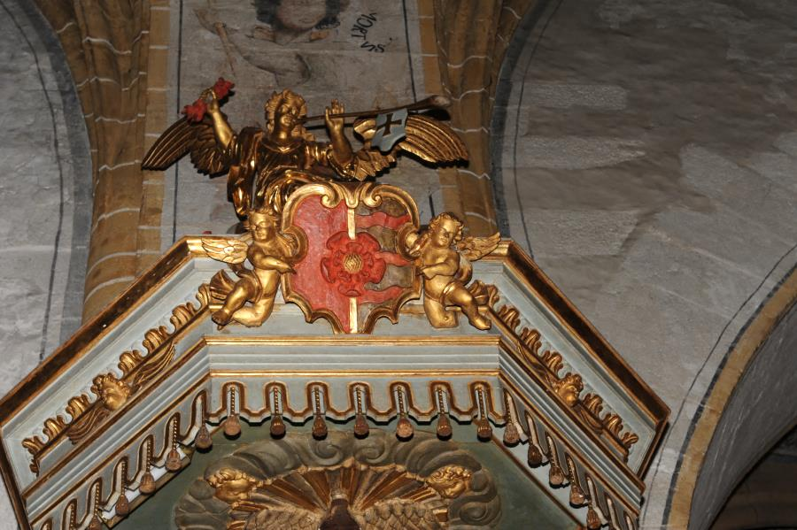
La chaire de 1718
Notes:
Chaire de Joseph Netzer, originaire de St-Gall, qui paie de cette manière son entrée dans la bourgeoisie Staviacoise, sur un projet conçu par le sculpteur Pierre-Joseph Dodane.

Slide 22
Les fasces ondées d’argent évoquent la forte présence de l’eau: les armoiries d’Yverdon et de Morges les adoptent également

Slide 23
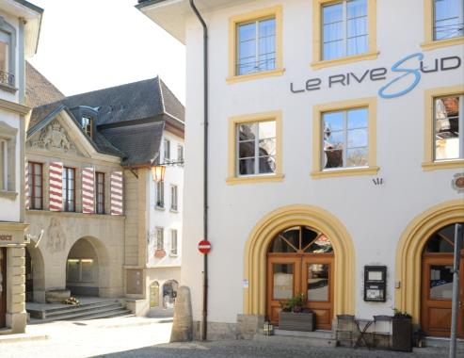
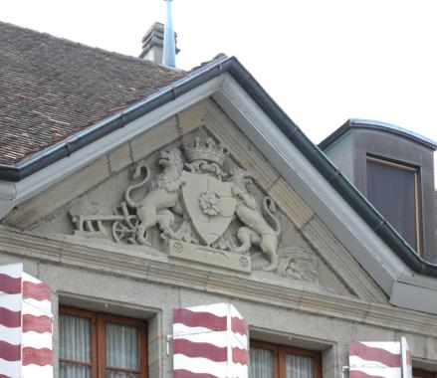
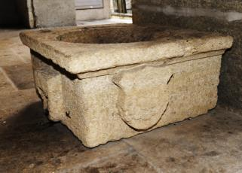
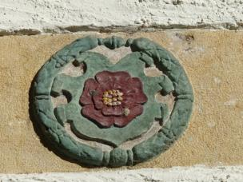
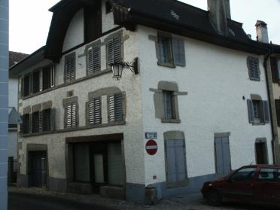
Edifices communaux: Hôtel de ville (XVIIe), grenette (1822) et ancienne école (XVIIe)

Slide 24
Les édifices communaux : - la poste, 1900-1901 - L’école des filles, 1899-1900

Slide 25
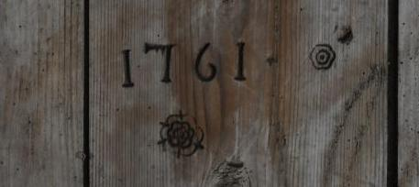
Quelques objets participant à la vie collective marqués de la Rose de la ville

Slide 26
Les marques de l’exercice du pouvoir communal
Bâton de l’huissier accompagnant le gouverneur
Plaque du grand sautier

Slide 27
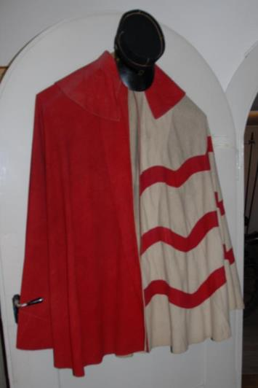
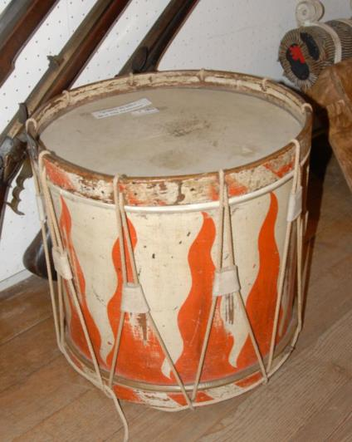
Le manteau de l’huissier et le tambour du crieur Les livrées aux couleurs rouge et blanche de la ville sont attestées dès 1434
Notes:
Les couleurs de la ville

